Slide 1
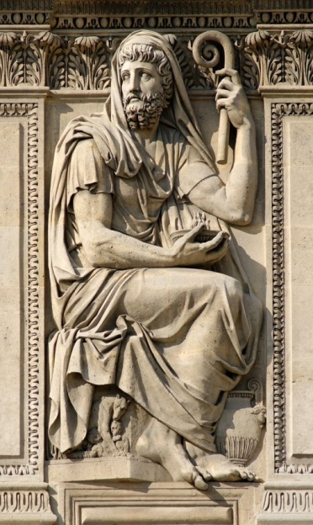
Автобиографии лишенных избирательных прав за занятие торговлей как средство реабилитации «ИСТОРИЧЕСКИЙ НАРРАТИВ: ПРОШЛОЕ, НАСТОЯЩЕЕ, БУДУЩЕЕ»
21–22.09.2018 москва, НИУ – ВШЭ

Slide 2
Единоличник (частный торговец) на хлебном рынке Свердловска. 1927 г. Автор фото Л. М. Сурин.
Нэпман / Типажи нэпа. Сатирические открытки. 1920-е гг.

Slide 4
Торговцы в системе социальной стратификации
Негативное отношение к торгово-посреднической деятельности существовало в силу традиции и могло усугубляться в условиях товарного дефицита.
Государство, которое активно использовало потенциал частного рынка, ставило его в особые условия по отношению к обобществленному сектору (фиск, администрирование) - есть признаки дискриминации.
Бастарды советской хозяйственной системы
Относительная автономность предпринимателей стремление создать «замкнутый круг частного сектора хозяйства», но полностью дистанцироваться от государства не представлялось возможным.

Slide 5
Томас Ремингтон: «Национализация торговли означает, что весь народ торгует».
Торгуют все
Рабочий: завод / свое хозяйство / рынок
Торговля переставала быть сферой деятельности профессионалов, а превратилась в образ жизни человека, в способ выживания
Торговля была распространена настолько, что в нее были втянуты практически все без исключения слои населения.
Торговля становится массовой профессией и, одновременно, теряет очертания профессии – «депрофессионализируется».
Деление на «торгашей» и «торговцев»

Slide 6
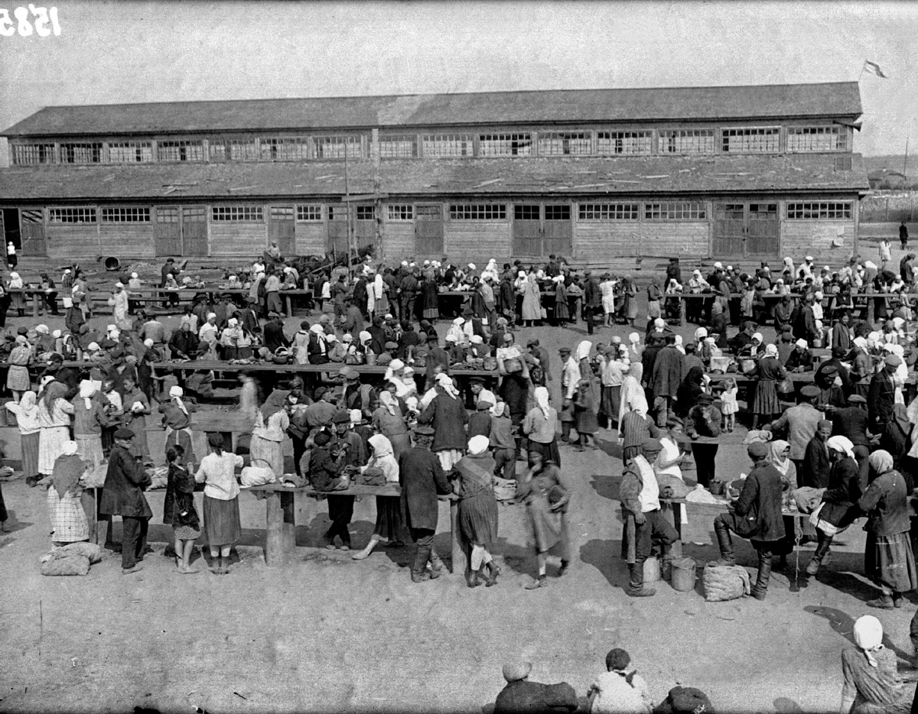
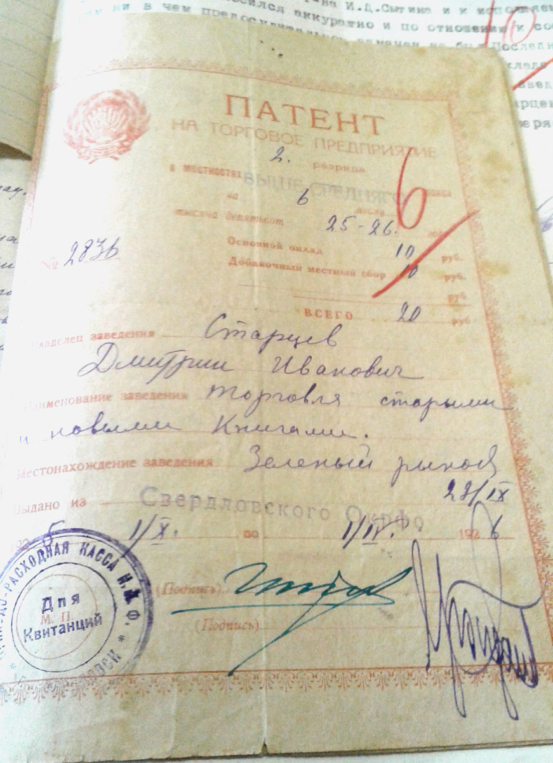

Slide 7
Лишение избирательных прав
Конституция РСФСР (утверждена постановлением XII Всероссийского Съезда Советов от 11 мая 1925 г.)
Ст. 69. Не избирают и не могут быть избранными, хотя бы они и входили в одну из перечисленных категорий:
а) лица, прибегающие к наемному труду с целью извлечения прибыли;
б) лица, живущие на нетрудовой доход, как-то: проценты с капитала, доходы с предприятий, поступления с имущества и т.п.;
в) частные торговцы, торговые и коммерческие посредники;

Slide 8
Лишение избирательных прав
ст. 14 п. «б» - лица жившие или живущие в настоящее время на нетрудовые доходы, а также занимавшихся и занимающихся ныне торговлей
ст. 15 «в» - земледельцы, занимающиеся наряду с земледельческим хозяйством скупкой и перепродажей скота, сельскохозяйственных и иных продуктов в виде промысла (барышники-прасолы)
«з» - частные торговцы и перекупщики
«г» - предоставляющие товарный или денежный кредит на кабальных условиях
«и» - частные торговые и коммерческие посредники
«п» - члены лиц семей, лишенных избирательных прав… находящиеся в материальной зависимости от них)
«Инструкция о выборах городских и сельских советов и о созыве съездов советов» [Декрет о Всероссийского Центрального Исполнительного Комитета № 577 // СУ РСФСР № 75 от 26.11.1926 г. Отдел первый. С.885–895].

Slide 9
выборка
ГОСУДАРСТВЕННЫЙ АРХИВ СВЕРДЛОВСКОЙ ОБЛАСТИ
ФОНД Р-88 – Уральский областной исполнительный комитет советов рабочих, крестьянских и красноармейских депутатов
ОПИСИ 6,7,8 Уральская областная избирательная комиссия ≈ 15 000 ДЕЛ
ПРОСМОТРЕНО ≈ 1000 ДЕЛ
ПРОАНАЛИЗИРОВАНО – 287 (179 – АНКЕТЫ + 108)
СПЛОШНАЯ ВЫБОРКА – 179
ПЕРЕКРЕСТНЫЕ ДАННЫЕ – 98
ОДНОФАМИЛЬЦЫ – 20
АВТОБИОГРАФИИ в виде отдельного документа ≈ 10

Slide 10
ЛИЧНОЕ ДЕЛО «лишенца»
Заявление ( жалоба, прошение) гражданина
Сопроводительные документы собранные и предоставленные самим заявителем, подтверждающие сведения изложенные в заявлении
Материалы избирательной комиссии – решение, выписки из протоколов, запросы в сторонние организации, анкеты
Документы сторонних организаций, собранные по инициативе комиссии
Характеристики и рекомендации
Финансово-хозяйственные
Медицинские
Материалы кадрового делопроизводства
Записи актов гражданского состояния

Slide 11
заявление
Отправная точка в процессе, пишется по инициативе самого гражданина
Лишь отчасти поддается формализации, написано в свободной форме
Апелляция к нормам права
Может иметь различные заголовки
Наиболее информативно, включает в себя другие виды документов
Отражает личность автора , персонифицировано
Написано как самим заявителем, так и третьим лицом
Широкий спектр стилей
Разнообразная эмоциональная палитра
Содержит ссылки на подтверждающие документы

Slide 12
Автобиография в структуре личного дела
Автобиография
Автобиографические данные
Отдельный документ
Развернутый текст
Традиционная структура
Несколько линий повествования
Указана в качестве приложения к заявлению
Не является массовым источником
Включены в состав личного заявления
Содержатся в анкете лишенца
Могут быть отрывочными
Основное внимание линии «торговля – лишение прав»
Включены в характеристики и прочие документы
Массовый источник

Slide 13
Делопроизводственная автобиография – общие характеристики
Формируется в рамках системы делопроизводства, отражающей конкретный управленческий процесс
Составляется с четко определенной целью
Имеет конкретного адресата
Призвана создать положительный образ автора
Относительно формализована, построена по хронологическому принципу
Дополняется комплексом документов призванных подтвердить факты изложенные автором
Как правило – массовый источник

Slide 14
Делопроизводственная автобиография «лишенцев» – специфические черты
Автобиография может быть как самостоятельным документом, так и включенным в состав заявления
Содержит факты, которые можно рассматривать как основание для восстановления в избирательных правах
Не сбалансирована, смещение акцентов на те факты биографии, которые должны способствовать благополучному исходу дела
Содержит ссылки на нормативно-правовые акты
Могла составляться с помощь третьего лица
Эмоционально окрашенное изложение, содержащее оценочные суждения
Серия автобиографий, включенных в состав одного дела, позволяет провести сопоставление, проследить эволюцию системы аргументации автора

Slide 15
Структура жизнеописания
Хронологический принцип в основе
Различные проблемные поля, сюжетные линии:
«Историческая»: до октября 1917 г., в годы гражданской войны, в период нэпа и на стадии его свертывания (задана формой анкеты)
«Личностная»: рождение, учеба, семья, служба в армии, плен, безработица, болезнь, инвалидность, переезд в другую местность и т. п.
«Сюжетная: торговца – лишенца» предопределена управленческим процессом: до торговли, во время торговли и после окончания торговли, в качестве «лишенца»

Slide 16
Приоритеты / особенности
На дооктябрьский период делается акцент в биографиях национальных меньшинств (инородцев / нацменов), представителей не православных конфессий (иноверцы), более часто – как пример пролетарского происхождения и периода жестокой эксплуатации со стороны имущих классов (купца, владельца магазина и т.п.) – демонстрируется ущемленность или оппозиционность
Октябрь 1917 года – прозрачен и не отражен
Наибольшее значение имеют те характеристики, которые служат основанием для восстановления в избирательных правах (пятилетний стаж трудовой деятельности после окончания торговли, лояльность советской власти, членство в профсоюзе) – лояльность и вновь ущемленность

Slide 17
Динамика и статика
Порой наивысший уровень социально-одобряемого поведения напрямую связывается с пролетарским происхождение (родился в бедной крестьянской семье, сын пролетария).
Затем с периодом трудовой деятельности или службы в Красной армии
Затем «грехопадение» под воздействием внешних, не зависящих от воли индивида объективных обстоятельств (безработица, голод, большая семья).
Восстановление в избирательных правах – это возможность выхода на прежний уровень, фактически восстановление status quo.
Жизненная траектория замкнута, в ней отсутствует положительная динамика.
Нисходящая социальная мобильность.

Slide 18
«За то, что я торговал, меня лишили избирательных прав. По закону лишенье произведено правильно.
Но ввиду того, что торговля, в сущности, мне ничего не дала, торговцем я был (ничтожным) незначительным, то на такую профессию меня толкнула жизнь, а не корысть,
…что решительно ничего не имею, что в жизни своей я перенес очень многое и по справедливости в настоящий период торжества трудящихся я первый должен был бы быть на пиру, но я по несознательности, политической неграмотности это свое первородство променял на чечевичную похлебку, пошел торговать,
опять-таки, я повторяю, меня толкнуло [на] это тяжелое материальное положение и совращенье выгодным предложеньем, что я считаю безвинным, так как закон разрешает заниматься этим делом, что вину эту свою я осознал и больше на этот путь не вернусь…
Мой послужной формуляр не блещет заслугами, но моя жизнь, зато, полна страданий и может быть вы к моим страданиям отнесетесь с пролетарской чуткостью и мое ошибочное отступление зачеркаете, приняв меня в ряды и семью трудящихся.
Подпись – Шишалов Семен Ильич
24.12.1930

Slide 19
Самоидентификация: «торговец» – «не торговец»
«Да, торговал» «Нет, не был торговцем», с оговоркой «не был профессиональным торговцем»….
Даже выбирая патент на занятие торговлей, они, по сути, не отождествляли себя с торговцами. Грань между профессиональными торговцами и людьми, занимающимися ей в качестве дополнительного промысла – была весьма условна.
Нелегальная торговля не воспринимается как правонарушение

Slide 20
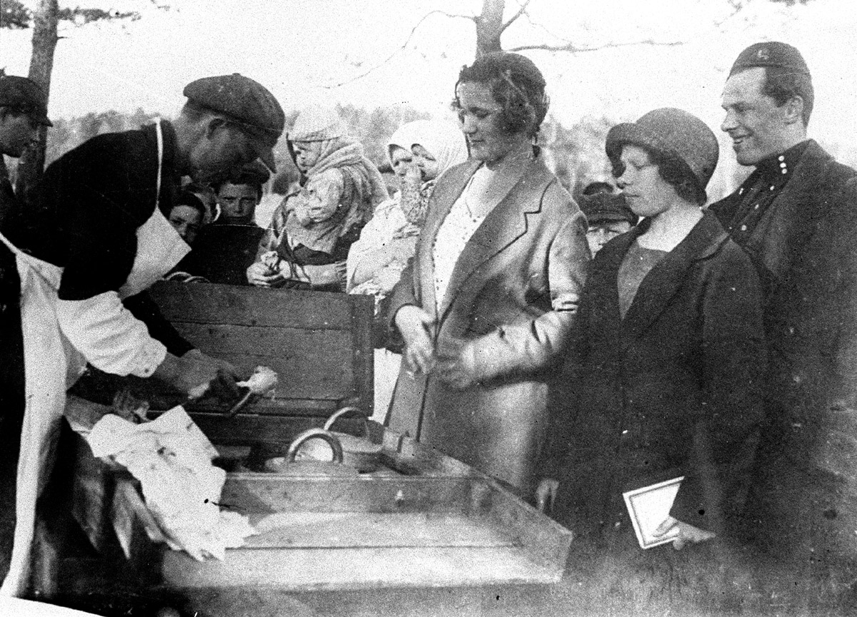
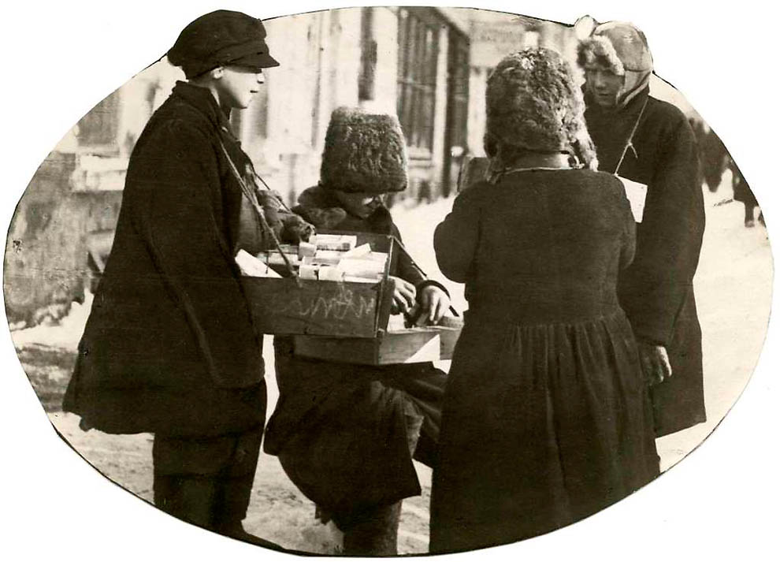

Slide 21
+ образ = герой
Конструировали свой образ в соответствии с заданным эталоном, шаблоном «советского человека» имеющего избирательные права, полноценного гражданина, достойного избирать и быть избранным, принимать активное участие в строительстве социализма, наделенного рядом прав и привилегий, в том числе включенного в систему централизованного распределения материальных и культурных благ.
Идеал, который брался за основу в действительности не существовал, как следствие, конфликт, несоответствие между ожидаемым и реальным.

Slide 22
-- Образ = антигерой
Некоторые авторы, когда соотносят свою биографию с судьбой «антигероя» («бывший», «контрреволюционер», «нэпман» и т. п.), образ которого, в отличие от героя, не был столь абстрактен и недосягаем.
Порой это были близкие заявителю люди, на которых он переносил часть ответственности за свое «грехопадение».
В текстах биографий, прослеживается стремление гражданина отстраниться, дистанцироваться от членов своей семьи (родители, жена, муж), особенно тех, кто занимался торговлей.

Slide 23
Идеология большевизма
В идеологии большевизма странным образом сочетались детерминизм, фатум, рок, обусловленный социальным происхождением индивидуума, с одной стороны, и концепция формирования нового человека, предусматривающая возможность социального, классового перерождения, с другой. Эти противоречия создавали объективные предпосылки для конфликта, явных и скрытых противоречий в различных сферах общества.
А. Гершенкрон: «Советская идеология не высечена из монолитной глыбы однородных и непротиворечивых принципов. …В условиях изменившейся ситуации и под воздействием специфических интересов диктатуры по сохранению власти, прежние термины стали объединять в себе самые несовместимые и противоречивые понятия».

Slide 24
Востров Александр Петрович:
«Лишен же я избирательных прав только потому, что бывшая жена моя, К. Н. Вострова, с которой я уже три года не живу и формально разведен с 1927 года (см. справку ЗАГСа) (и которая теперь уже несколько лет снова вышла замуж за другого и не живет в г. Свердловске, а в г. Павлодаре), занималась торговлей. Я же совладельцем ее дела не был, и на ея средства не жил, т. к. имел свой заработок, работая, как кустарь-пиротехник, в городских садах и других культурных организациях.
В личной жизни с моей бывшей женой Кл. Н. Востровой тоже у меня не было почти ничего общего, т. к. я не мог ужиться с ея: как идеологией, так и с ея взглядами, вследствие чего и развелся с нею».

Slide 25
Авдюничев Иван Иванович:
«Во время своего учения я находился в очень тяжелых условиях. Как материальных, так и моральных, т. к. живя своей семье, у нас происходили частые ссоры с отцом, который всячески старался втянуть меня в торговлю, все делал упреки, что вот, мол, долго учился, долго находился на моем иждивении и т. д. Я, таким образом, рассчитывал так, что бы поскорее закончить образование и уйти совсем от отца, потому что я думал заняться не торговлей, а общественно-полезным трудом.
Я было пытался устроиться на службу куда-либо, но нигде не приняли как находившегося ранее на иждивении торговца. Когда я оказался без работы, то мне отец предложил так – или согласиться выбрать патент и помогать ему в торговле, или совсем уходить из дома. И мне тогда пришлось дать согласие выбрать на себя патент на торговлю Третьего разряда».

Slide 26
Класс / сословие (1)
Торговля из профессионального маркера превращается в сословный признак, передающийся «по наследству» или путем вступления в брак, по аналогии со статусом купца, в модернизированном виде – без гендерных предрассудков – по женской линии.

Slide 27
Класс / сословие (2)
Свистунов Алексей Иванович:
«Отец мой, происходящий из семьи бесспорного бедняка, имеющий сейчас 68 лет, отроду в молодости проработал на Каслинском заводе в кричном цехе 15 лет, после чего занялся крестьянством и женившись на дочери торговца, вскоре (по словам отца) увлекся мечтами о наживе и стал помогать своей жене, моей матери, торговать мясом, одновременно занимаясь хлебопашеством»
«…За это время я женился на сироте, дочери рабочего и этим вошел в семью совершенно другую, чем та, в которой я провел проклятые годы своего детства. Один из моих свояков 25 лет проработал на производстве, другой – партизан-коммунист, два шурина – рабочие, оба честно отслужили в красной армии. Вот с этим-то кругом я сросся и этих людей считаю близкими и своими».

Slide 28
адаптация
Основной причиной занятия торговлей, по официальной версии являлась жажда наживы.
Собственная мотиваций к занятию торговлей, вызванная необходимостью выживания, адаптации в условиях неблагоприятной среды, стремление к повышению уровня благосостояния после экстремального периода войны и голода, побуждала к предпринимательской активности.
Стремление к «включенности», социализации в советскую систему координат требуют как оправдания занятия торговлей, так и создание образа лояльного и законопослушного гражданина.

Slide 29
Метод «от противного»
Авторами подчеркивалась ценность отдельных эпизодов их биографий, как реальных, так и потенциально возможных, но не случившихся, что позволяет маркировать эти характеристики как социально-значимые.
Встречаются перечисления того, что могло произойти, могло быть сделано, но не произошло с гражданином (под судом не был, у белых не служил, наемный труд не использовал, с Колчаком не ушел, не спекулировал, не имел долгов по налогам и т. п.).

Slide 30
Стратегии
«Покаяние» - не оспаривалась обоснованность лишения избирательных прав, использовалась уничижительная самооценки.
«Правдоискатели» - активно отстаивали свою позицию, доказывая неправомерность лишения избирательных прав в условиях легализации частного предпринимательства.
Авторов объединяет преимущественно минорное настроение, описание своей судьбы в трагических тонах, способных вызвать сопереживание адресата.

Slide 31
«Покаянные» письма
Частная торговля, как говорится, зараза - заразился и я...
Я соблазнился поторговать мукой и по глупости втесался в такое дело, но без своего капитала, которого не имел и не имею...
Из-за безработицы, моей молодости и отчасти глупости..
В настоящем мне везде закрыта дорога, мне трудно устроиться на работу, меня гонят, как самую последнюю заразу…
Неужели если бы в тот период не было такой ужасной безработицы я бы стал заниматься торговлей?

Slide 32
«правдолюбы»
Иван Дмитриевич Беседин : «Как государственные так и общественные платежи и повинности выполняю без замедления, считая, что аккуратность моя в платежах должна служить на пользу нашему государству.
И вот, по своему мнению торгуя мясом, я считаю, что не вред приношу государству, а скорее пользу и одновременно удовлетворяю потребности населения, ибо если не я, то все равно, кто-нибудь другой занялся бы этим делом.
При том в торговле моей участвую только я один, наемных рабочих я не имею и думаю, что торговля моя есть подсобный промысел в хозяйстве и лишать меня за это права голоса безрассудно».

Slide 33
Красноперов Александр Филиппович:
«Если Инструкция о выборах в Советы ст. 19 предоставляет право восстановления в избирательных правах помещиками и буржуазии, занимающимся общественно-полезным трудом, - то по отношению ко мне, от природу трудовому крестьянину, не отступающего с белыми, красноармейцу, ни в чем предосудительном в жизни не замеченному, - не может иметь места и особенно за случайную девятимесячную торговлю в деревне. Прилагаемое при сем заключение сельсовета характеризует мое происхождение, имущественное положение и полную лояльность к Советской власти.
Лишение меня права голоса, тем самым моей семьи и лишение прав моих детей учиться и быть полезными Советской своей власти, - является несоответствующим не только формально, но морально и политически»

Slide 34
Лагуткин Василий Иванович - Свердловск, Нагорная, 32 1921-1930 - патент 3 разряда на торговлю книгами
«Работая в книжном деле я все таки был совершенно спокоен, т. к. начал его в самый расцвет вновь строящегося государства, которое нуждалось в сбыте этой продукции и я являлся наилучшим проводником: календарей, букварей, учебников, портретов и др. культурно-просветительных товаров, внося этим просвещение в массы, работая на рынке, что считалось для крестьян более подручным.
Исходя из вышеизложенного, я имею право претендовать на ту обиду, которая наносится мне к концу ликвидации частной торговли вообще: лишившись своего дела, а также и средств, находившихся в моем распоряжении, я, естественно, должен где-то работать, но и этой прелести я как лишенец получить нигде не могу.

Slide 35
Несмотря на то, что мной сделаны попытки работать не только по своей специальности, но и по другим видам работ, где меня, как лишенца, снимают с работы. Скажите, какое преступление мной сделано?
И заявляю, если я действительно являюсь преступным элементом, отдайте под суд и если заслужил, то расстреляйте. Это будет лучшая расплата за свой грех, чем быть манекеном и быть заживо погребенным в тот момент, когда есть работа и нужны люди. Еще раз настоятельно прошу восстановить в правах гражданства, чтобы я мог еще поработать на этом культурно-просветительном фронте».
Умер в Камышловской советской психиатрической больнице 29.10.1933 г.

Slide 36
Килина Серафима Александровна:
«Тогда Седухин говорит, что Паспортная комиссия дала вам паспорт незаконно и ее нужно отдать под суд, что есть такие близорукие люди, которые не знают, что делают и что подписывают… Завтра же мы вас вычеркиваем из членов Союза, уволим вас и занесем в трудовой список, что вы уволены как лишенка.
Я говорю: Что это с вашей стороны мой смертный приговор? Если я не имею права работать у вас, то не имею права работать нигде, а если не имею права работать, то не имею права и жить. На эти слова мне Седухин говорит: Так что же многие бросались в Каму, когда им не давали паспорт.
На это я им ответила: Нет, товарищи, в Каму я не брошусь, у меня дети, ради которых я живу и все свои средства и свои знания, как бывший педагог, я прилагаю к тому, чтобы воспитать полезными гражданами, мои дети лучшие ударники школы № 6, активные работники, для них я должна жить и буду добиваться правды. Я никого никогда не обманывала и думаю, что Горсовет разберет это дело, дайте мне только срок выяснить в Горсовете мое положение".

Slide 37
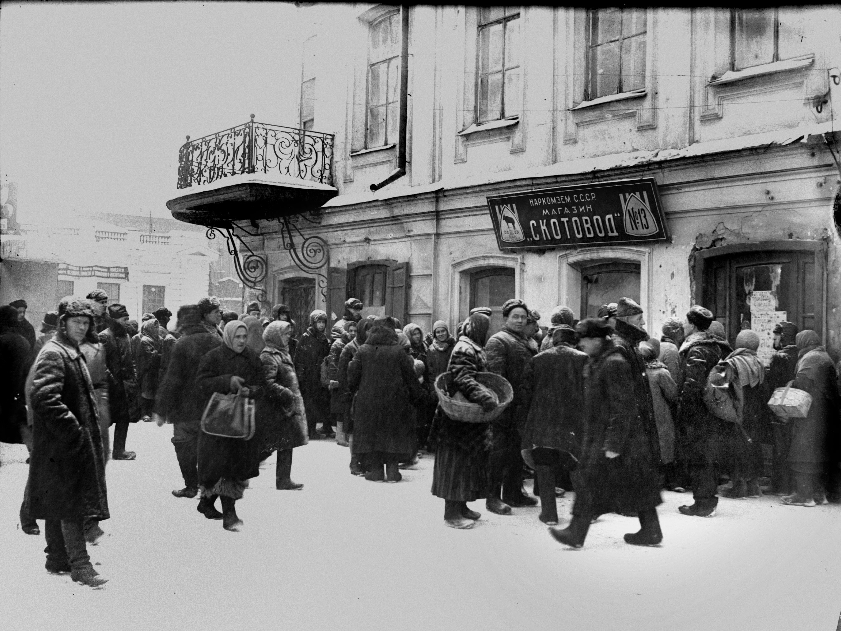
очередь

Slide 38
степень автономности личности
Относительная автономность, т. к. полностью дистанцироваться от государства не представлялось возможным, даже в рамках «замкнутого круга частного сектора хозяйства».
Пока уровень благосостояния, доход, извлекаемый из торговой деятельности, позволяют обеспечивать себя самостоятельно, то моральные издержки (в т. ч. связанные с лишением прав, не участие в выборах и более высокие затраты на самообеспечение) признаются допустимыми.
Как только торговля не позволяет обеспечить себя (возрастают материальные издержки, а доходность падает), либо степень ее легальности стремится к нулю, либо появляются альтернативы на рынке труда, то усиливается стремление выйти из этой сферы.

Slide 39
Социальная мобильность
Занятие торговлей способствовало социальной мобильности индивида в идеологической политической и экономической системе координат.
Двухступенчатая нисходящая социальная мобильность:
1) производитель (рабочий, крестьянин) становился посредником (спекулянтом), а затем
2) лишался избирательных прав, переходил в категорию «неполноправных свободных», «лишенцев».
Социальное «падение» было стремительным. Напротив, восстановление своего прежнего социального статуса было максимально затруднено, процесс «восходящей мобильности» был бюрократизирован, требовал больших затрат времени и сил, никогда не оставался без последствий

Slide 40
селекция
Автономность личности в условиях советской России, как минимум, проблематична. Наиболее активные в экономическом плане индивидуумы, дискриминируются в политическом плане, превращаются в маргиналов, если строят свою жизненную траекторию автономно от государства.
Доминирую патрон-клиентские отношения, патернализм со стороны государства, контроль над гражданами через систему распределения
В данных условиях частное предпринимательство пополняет ряды теневого сектора экономики
Негативная социальная селекция.
«Возрождение традиций российского предпринимательства» в 1990-е гг. основано во-многом на традициях теневой экономики.

Slide 41
Выводы (1)
Автобиографические данные являются системо-образующими как для формирования дела, так и для самой процедуры восстановления.
Структура делопроизводственной автобиографии задана не только хронологией (включающей историческую, биографическую и «торговую» сюжетные линии), но и нормативно-правовыми актами, регулирующими процедуры лишения и восстановления в избирательных правах.
Автобиография была призвана продемонстрировать лояльность Советской власти, при всей условности и неопределенности этого термина.

Slide 42
Выводы (2)
Адресат текста был известен (члены избирательной комиссии) и его содержание должно было в той или иной мере соответствовать его ожиданиям.
Автобиография могла строиться на различных стратегиях («оборонительной», «наступательной»), при этом традиционная для жалоб и более выигрышная с точки зрения просителя позиция приобретала форму «покаяния».
Как правило, в автобиографиях драматизируется период занятия торговлей, сама торговая деятельность демонизируется, приравнивается к преступлению.

Slide 43
Выводы (3)
Аргументация авторов строится как на рациональных (ссылка на нормативно-правовые акты), так и эмоциональных основаниях (апелляция к чувству справедливости, революционной сознательности). По косвенным данным можно сделать вывод о том, что членами избирательной комиссии решение принимается по формальным основаниям.
Восстановление в правах рассматривается как процесс социализации, предполагает отказ от автономной экономической активности, по возможности наиболее полное включение в систему производственных и социальных институтов, относящихся к обобществленному сектору.

Slide 44
Выводы (4)
Наличие в личном деле «лишенца» автобиографии в виде отдельного документа – демонстрирует социальную и политическую зрелость автора, более высокий уровень его образования. Автобиографии всегда написаны самостоятельно, с более детальным изложением различных сюжетных линий
Отметим, что высокое качество автобиографического материала отнюдь не гарантировало благополучного исхода дела для заявителя.

Slide 45
Публикации (1)
Автобиографические сведения в структуре личного дела гражданина, возбудившего ходатайство о восстановлении в избирательных правах, лишенных за занятие торговлей // Вестн. Том. гос. ун-та. 2018. № 433.
Автобиография как средство реабилитации: на материалах личных дел "лишенцев" // Диалог со временем. 2018. № 63. С. 267–288
«Я изложил только основные черты биографического очерка»: автобиография в структуре судебно-следственного дела. // Автобиографические сочинения в междисциплинарном исследовательском пространстве: Люди, тексты, практики / Под ред. Ю. П. Зарецкого, Е. К. Карпенко, З. В. Шушпанова ; Нац. исслед. ун-т «Высшая школа экономики». – М. : «Библио-Глобус», 2017. – С. 213–234.

Slide 46
Публикации (2)
Частная торговля и кредит на Урале в годы нэпа: экономические, политические и социальные аспекты: Научная монография. – Екатеринбург: Изд-во Урал. ун-та, 2018. – 606 с.

Slide 47
Благодарю за внимание!
Alexey.kilin@urfu.ru

